Slide 1
第1章 单片机原理与应用
本章从介绍MCS-51单片机原理与应用的入手，学习单片机的内部结构、外部引脚特性以及单片机内部的重要部件，并再此基础上了解单片机系统组成以及单片机系统设计有关的基本知识。

Slide 2
本章将学习的内容有
1．认识单片机；
2．单片机内部主要部件；
3．单片机系统的电路组成；
4．单片机的程序语言与数据。

Slide 3
1.1 认识单片机
本节主要介绍单片机的基本概念、发展和应用领域，以MCS-51单片机为例说明单片机组成基本原理、内部和外部特性，并了解单片机系统的电路基本原理。
学习任务：
1.重点掌握单片机的基本概念；
2.单片机芯片DIP40封装引脚和基本特性。

Slide 4
1.1.1 单片机的发展及其应用
一、单片机基础知识
常用的计算机是一种微型计算机系统，由主机、显示器和键盘、鼠标、打印机等输入输出设备组成。其中在主机内部，有CPU (Central Processing Unit) 、内存、显卡、硬盘、电源等部件。当主机与外部设备连接，在硬盘上安装了软件系统后，计算机可以高速运行，在人的操作干预下完成各种工作，如程序设计、文档编辑以及上网聊天、玩游戏、看电影等功能。

Slide 5
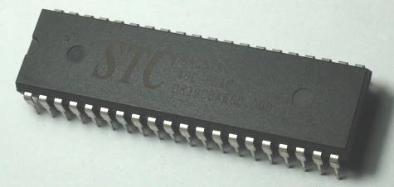
单片机是一种集成在一个芯片上的微型计算机系统，即在芯片的内部集成了计算机常用的部件，如CPU、存储器、接口等电路，常见的单片机采用40引脚封装，见图1-1-1所示。
图1-1-1 双列直插式40（DIP40）引脚单片机芯片

Slide 6
单片机具有代表性的是Intel公司在上世纪80年代推出的MCS-51架构8051芯片。由于单片机结构简单，处理字长较短，单片机的硬件和软件开发周期短，初学者入门快，与其他电子系统很容易设计一个完整控制系统。
因此，单片机仍然在日常生活中和生产控制领域广泛应用，如家用电器控制、仪器设备控制以及生产自动化检测与控制等。

Slide 7
MCS-51系列单片机：
采用哈佛结构，因为其优越的性能和完善的结构，导致后来的许多厂商沿用或参考了MCS-51的体系结构，推出各自的系列产品。如PHILIPS公司的83Cxx系列、ATMEL公司的AT89系列芯片，并在原来的基础上不断对单片机的功能进行发展和完善，如片内增加高速I/O口，A/D转换器，PWM(脉宽调制)、大容量的RAM\ROM、WDT（看门狗）等。

Slide 8
STC系列单片机：
多功能、增强型51单片机，STC系列单片机具有代表性的型号如STC15F系列，片内集成了A/D转换器、PWM、WDT等部件，其内部RAM达2Kb， ROM达60kB、支持ISP/IAP在系统可编程和在应用可编程，并采用1T、加密、低功耗等技术，使单片机的应用领域不断拓展，并对单片机发展产生巨大影响。目前，STC系列单片机产品已是单片机市场的主流。

Slide 9
二、单片机应用
单片机是一种芯片化的计算机，具有一定数据处理和较强控制能力，可以应用到很多电子设备中组成嵌入式系统，实现传感器信号检测、数据处理与自动控制。
单片机的运行情况与计算机一样，需要必要的硬件和软件。将程序下载到单片机内部ROM中，实现单片计算机的相应功能。单片机是一种程序芯片化的低成本的计算机系统，各个功能部件在芯片中的布局和结构达到最优化。

Slide 10
我们日常见到的交通信号灯控制、LED汉字广告屏、电梯上下楼控制等电子系统的常把单片机作为核心控制芯片。在实际应用中，需要把单片机和外部器件或被控对象进行电气连接，形成电路才能构成一个单片机应用系统。图1-1-2是一个由单片机和外部器件组成的校园自动打铃定时器电路原理。

Slide 11
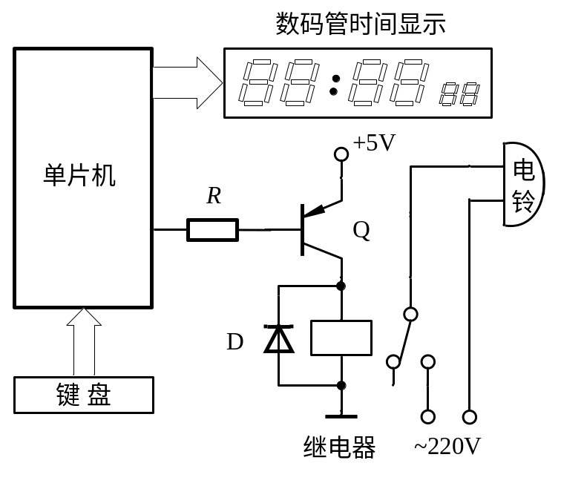
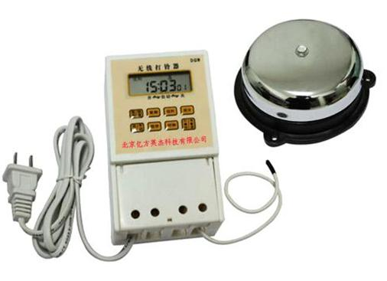
图1-1-2 校园自动打铃定时器

Slide 12
与微型计算机相比，单片机系统软硬件设计要简单的多，开发成本也相对较低，因此在移动终端、工业系统、火灾报警系统、智能家电控制、视频监控系统、跟踪定位控制等领域都有单片机的身影。在物联网感知技术中，传感信号的检测、控制、数据处理与传输控制都要用到单片机完成，如ZigBee节点中CC2530芯片内部集成了51单片机内核，可以说单片机系统是最典型的嵌入式系统。随着各个领域的自动化、智能化程度也将越来越高，单片机技术将得到更快更高的发展。

Slide 13
1.1.2 单片机内部结构与硬件资源介绍
单片机内部包含组成计算机所需的很多部件，包括CPU、RAM、ROM/EPROM、并行口、串行口、定时/计数器、中断系统及特殊功能寄存器（Special Function Register，SFR）等8个功能单元，这些单元通过片内的单一总线相连，采用CPU加外围芯片的结构模式，各个功能单元都采用特殊功能寄存器集中控制的方式。MCS-51单片机内部结构见图1-1-3所示。

Slide 14
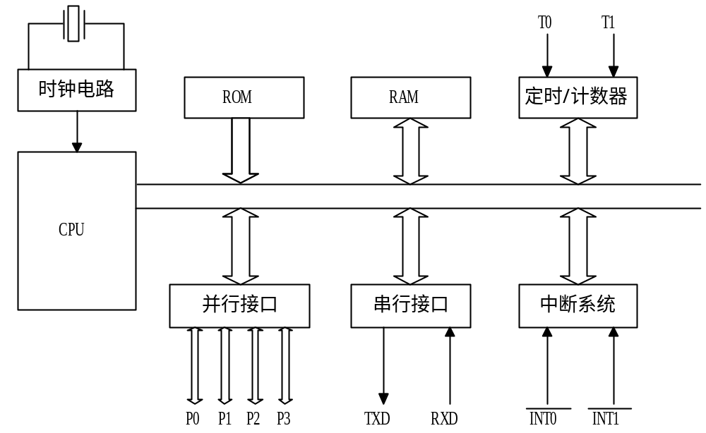
图1-1-3 MCS-51单片机结构示意图

Slide 15
（1）CPU
CPU是单片机的核心，完成运算控制功能。MCS-51系列单片机的CPU字长是8位，能处理8位二进制数或代码，也可处理一位二进制数。
（2）片内数据存储器RAM
传统MCS-51单片机有256个字节(Byte)的RAM单元，其中128个字节被专用寄存器占用。作为存储单元供用户使用的是前128字节，用于存放程序运行产生的临时数据，被称为内部数据存储器或片内RAM。增强型51单片机的RAM存储器也采用MCS-51结构划分，增加的RAM空间在应用过程中可利用程序进行操作。

Slide 16
（3）片内程序存储器ROM
单片机片内ROM用于存放程序、原始数据或表格，也称为程序存储器。传统MCS-51的8051系列片内只有4kB的ROM，在兼容51系列产品中，单片机的程序存储器多采用Flash ROM或EEPROM技术，既可以保存单片机运行的程序，也可以保存单片机运行过程中的数据，如STC单片机IAP15F2K61S2芯片，片内含有61kB的Flash ROM，用户可以当做做程序存储器使用，也可以当EEPROM使用。

Slide 17
（4）I/O（输入/输出）接口
传统MCS-51单片机一共有4组并行I/O接口，定义为P0、P1、P2、P3接口，每组8位共32位，分别与内部4个寄存器P0、P1、P2、P3相连接，32个接口可以用作数据电平输入，也可以用作输出。

Slide 18
（5）定时/计数器
传统MCS-51单片机共有T1、T2两个16位的定时/计数器，具有4种工作方式，每个定时/计数器都可以设置成计数方式，用以对外部脉冲进行计数，也可以设置成定时方式对内部脉冲计数，并可以根据计数或定时的结果实现定时控制。增强51系列片内增加了T2、T3等多个定时器，在应用中，定时器的工作方式和功能分别有各自对应的控制寄存器（特殊功能寄存器）控制。

Slide 19
（6）串行口
51系列单片机至少有一个全双工的串行口，具有4种工作方式，以实现单片机和其它设备之间的串行数据传送。该串行口功能较强，既可作为全双工异步通信收发器使用，也可作为同步移位器使用。单片机与计算机之间的通信也可以通过单片机的串行口实现，由于两者通信数据电平要求不同，单片机与计算机之间的通信需要通过RS232接口实现。

Slide 20
（7）片内振荡器和时钟产生电路
单片机系统常用的晶振频率一般为6MHz、11.0592 MHz或12MHz。单片机系统时钟由脉冲振荡电路产生，传统51单片机芯片内部只集成了时钟电路，需要外接石英晶体谐振器和微调电容，现在很多单片机片内集成了RC振荡电路，可以省去外接的晶体电路即可产生一定精度的时钟信号。

Slide 21
（8）中断
中断是单片机重要的系统资源，单片机有较强的中断功能，以满足各种控制的需要。传统MCS-51单片机共有5个中断源，即外部中断两个，定时/计数中断两个，串行口中断一个，增强型的单片机支持多种中断操作，如T2中断、A/D相关中断、PWM先关中断等， MCS-51单片机的中断如表1-2-1所示。

Slide 22
表1-1-1 中断源与入口地址
中断源 | 入口地址 | 中断向量号 | 中断级别
外部中断0 | 0003H | 0 | 最高 最低
T0溢出中断 | 000BH | 1
外部中断1 | 0013H | 2
T1溢出中断 | 001BH | 3
串行口中断 | 0023H | 4

Slide 23
单片机系统运行过程中，数据的运算处理由CPU完成，数据的传输通过内部总线自动实现，片内各个部件的运行状态由用户编写的程序以及相关的特殊功能寄存器控制完成。单片机用户在进行单片机开发过程中，一旦单片机选型确定，剩余的工作是功能实现和怎样提高系统运行速度和可靠性。

Slide 24
1.1.3 单片机的引脚及功能
一、 单片机外部引脚和逻辑符
常用的STC89C51单片机为DIP 40封装，如图1-1-4（a）所示，图1-1-4（b）为单片机的电路符号。40个引脚按功能分为4个部分，即电源引脚（Vcc和Vss）、时钟引脚（XTAL1和XTAL2）、控制信号引脚（RST、和ALE）以及I/O口引脚（P0—P3）。

Slide 25
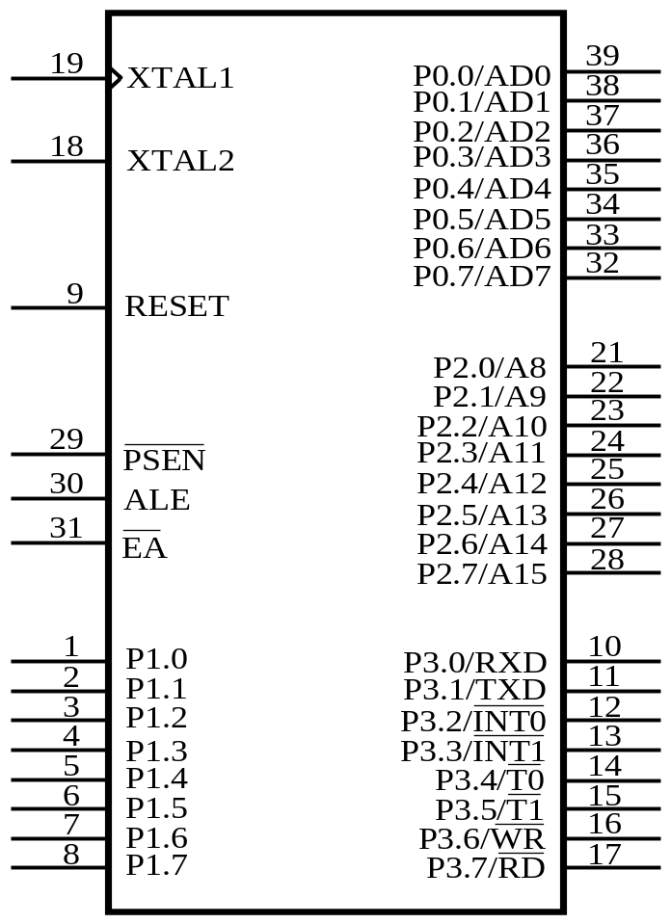
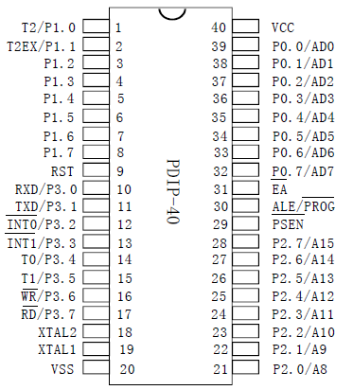
（a）单片机DIP40引脚分布 （c）51单片机电路符号
图1-1-4 MCS-51系列单片机的引脚分布图

Slide 26
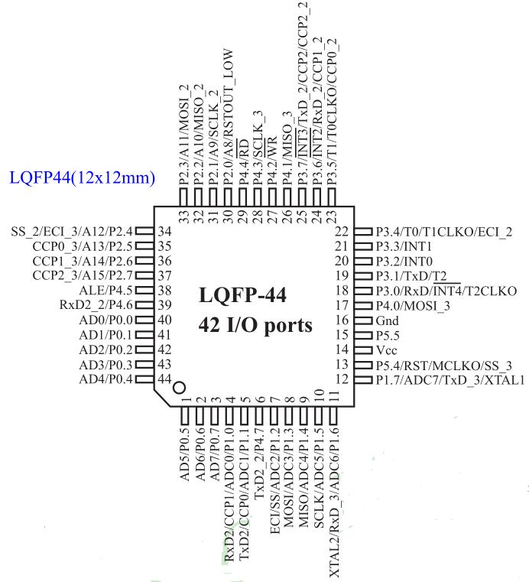
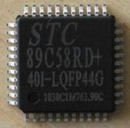
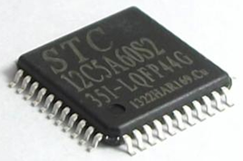
（b）LQFP44/PQFP44封装
图1-1-4 MCS-51系列单片机的引脚分布图

Slide 27
二、引脚功能描述
（1）电源引脚
40脚Vcc为单片机电源正极，20脚Vss为接地引脚。Vcc接＋5V±10%电源。在移动的单片机系统中，可以用电池直接供电，实验室中可以计算机的USB接口供电，在单片机系统中，一般采用集成稳压器7805提供电源。

Slide 28
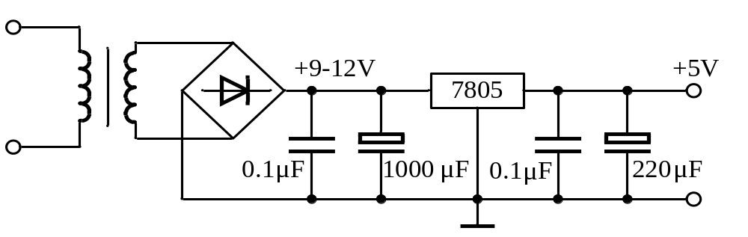
图1-1-5为直流稳压电源。
图1-1-5 单片机集成稳压电源

Slide 29
（2）控制引脚
第9脚RST/VPD为复位/备用电源引脚。此引脚外加两个机器周期的高电平就使单片机复位（Reset）。单片机正常工作时，此引脚应为低电平。在单片机掉电时，此引脚可接＋5V备用电源。在系统工作的过程中，如果Vcc低于规定的电压值，VPD就向片内RAM提供电源，以保持RAM内的信息不丢失。

Slide 30


第30脚 为锁存信号输出/编程引脚，在扩展了外部存储器的单片机系统中，单片机访问外部存储器时，ALE用于锁存低8位的地址信号。如果系统没有扩展外部存储器，ALE端输出周期性的脉冲信号，频率为时钟振荡频率的1/6，可用于对外输出的时钟。对于EPROM型单片机，此引脚用于输入编程脉冲。
第29脚 脚为输出访问片外ROM的读选通信号引脚。在CPU从外部ROM取指令期间，该信号每个机器周期两次有效。在访问片外RAM期间，这两次信号将不出现。

Slide 31

第31脚 用于区分片内外ROM空间。该引脚接高电平时，CPU访问片内程序存储器4KB的地址范围。若PC值超过4KB的地址范围，CPU自动转向片外ROM；此引脚接低电平时，只访问片外ROM，忽略片内ROM。8031单片机没有片内ROM，此引脚必须接地。在40引脚的STC单片机系列中，以上ALE、PSEN、
引脚已经省略，取而代之是P4接口。

Slide 32
（3）单片机的I/O端口引脚
单片机的I/O口是用来输入和控制输出的端口，DIP40封装的51单片机共有P0、P1、P2、P3四组端口，分别与单片机内部P0、P1、P2、P3四个寄存器对应，每组端口有8位，共有32个I/O端口。P0口分别占用32～39脚，依次命名为P0.0～P0.7。与其他I/O口不同，P0口是漏极开路型双向I/O口。

Slide 33
P0口中任意一位电路原理如图1-1-6所示，其中端口P0.X的输出与内部对应的寄存器P0.X状态一致。在访问片外存储器时，P0口分时作为低8位地址线和8位双向数据总线用，此时不需外接上拉电阻。如果将P0口作为通用的I/O口使用，则要求外接上拉电阻或排阻，每位以吸收电流的方式驱动8个LSTTL门电路或其他负载。

Slide 34
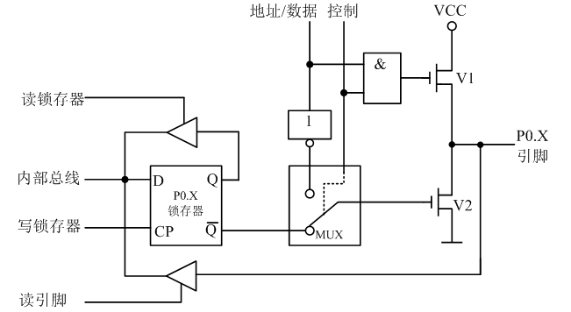
图1-1-6单片机时钟电路

Slide 35
P1口占用1～8脚，分别是P1.0～P1.7，P1口是一个带内部上拉电阻的8位双向I/O口，每位能驱动4个LSTTL门负载。这种接口没有高阻状态，输入不能锁存，因而不是真正的双向I/O口。
P2口的8个引脚占用21～28脚，分别是P2.0～P2.7。P2口也是一个带内部上拉电阻的8位双向I/O口。在访问外部存储器时，P2口输出高8位地址，每位也可以驱动4个LSTTL负载。
P3口的8个引脚占用10～17脚，分别是P3.0～P3.7。P3是双功能端口，作为普通I/O口使用时，同P1、P2口一样，作为第二功能使用时，引脚定义见表1-1-2。P3口引脚具有的第二功能，能使硬件资源得到充分利用。

Slide 36
表1-1-2 P3口的第二功能表
I/O口线 | 第二功能定义 | 功能说明
P3.0 | RXD | 串行输入口
P3.1 | TXD | 串行输出口
P3.2 | /INT0 | 外部中断0输入端
P3.3 | /INT1 | 外部中断1输入端
P3.4 | T0 | T0外部计数脉冲输入端
P3.5 | T1 | T1外部计数脉冲输入端
P3.6 | /WR | 外部RAM写选通脉冲输出端
P3.7 | /RD | 外部RAM读选通脉冲输出端

Slide 37
（4）时钟引脚
单片机有两个时钟引脚，分别是19脚XTAL1和18脚XTAL2，用于提供工作时钟信号。单片机内部有振荡电路，19脚和18脚用来外接石英晶体和微调电容。在使用外部时钟时，XTAL2则用来输入时钟脉冲，见图1-1-7。其中图（a）为晶体振荡电路，（b）为外部时钟输入电路。要根据单片机型号XTAL1接地或悬空，并考虑时钟电平的兼容性。

Slide 38
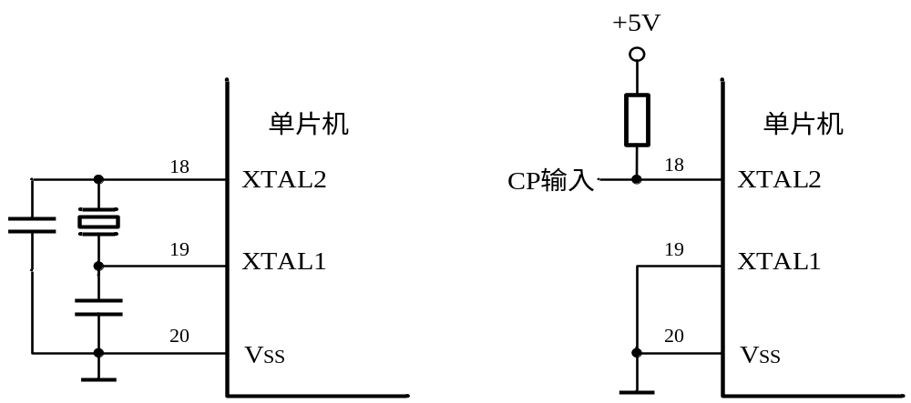
（a）晶体振荡电路 （b）外部时钟输入电路 图1-1-7单片机时钟电路

Slide 39
掌握单片机内部的各个部件功能、外部引脚特性是分析和设计单片机应用系统的硬件基础，只有全面的了解单片机的硬件、以及单片机外部器件特性，才能熟练应用单片机系统所提供的硬件资源，设计开发出性价比较高的应用系统。

